Slide 1

HADOOP VE MAPREDUCE
HADOOP

Slide 2
KONULAR
1.HADOOP NEDİR ? 2. NEDEN HADOOP .? 3.HADOOP HEDEFLERİ 4.HADOOP BİLEŞENLERİ 5.HDFS SÜREÇLERİ 6.HADOOP NEREDE KULLANILIR ?

Slide 3
HADOOP NEDİR ?
Hadoop, sıradan sunuculardan oluşan küme üzerinde büyük verileri işlemek amaçlı uygulamaları çalıştıran ve Hadoop Distributed File System (HDFS) olarak adlandırılan bir dağıtık dosya sistemi ile Hadoop MapReduce özelliklerini bir araya getiren, Java ile geliştirilmiş açık kaynaklı bir kütüphanedir.

Slide 4
Açık kaynak kodlu dağıtık ölçeklenebilir ,hata dayanıklı Apache projesidir.
Map-Reduce işlemlerini hedef almaktadır .
Büyük ölçekteki işlemleri ve hesaplamaları hedefler (VLDB)- (Very Large DataBase)
Büyük veri (Big Data ) dünyasında düşük maliyetli ve verimli çözümler üretir.

Slide 5
Çıkış Amacı : Kabul edilebilir zaman ve maliyetle nasıl büyük veri üzerinde işlem yapılabilir ? Sorusunu cevap bulmaktır.

Slide 6
Neden hadoop ?
ÖLCEKLENEBİLİR ihtiyaç duyulduğunda , verinin kendisini , formatını , yerini değiştirmeden ,çalışan işlerin ve uygulamaların nasıl yazıldığını dikkate almadan yeni düğüm noktası eklenebilir.
HESAPLI Yüksek hacimli verinin fazla CPU gücü ile işlenmesini gerektiren paralel çözüm ihtiyaçlarını , daha ucuz ve hesaplı bilgisayar alt yapısı ile gerçekleştirilmesini sağlar.
ESNEK Farklı kaynaklardan gelen , farklı veri tipleri birbirleriyle birleştirilip , özetlenebilir ve işlenebilir.
GÜVENİLİR
Veri noktalarından biri ulaşılamaz olduğunda,sistem gelen yükü diğer veri
noktalarına paylaştırarak kesintisiz hizmete devam eder.

Slide 7
HEDEFLER
Büyük ve hızlı büyüyen veri tabanları için
. Yapısal ve yapısal olmayan veriler için
. Basit programlama modelleri . 4v: Volume , Velocity , Variety ,Veracity
Yüksek ölçeklenebilirlik
Az kaynak israfı ve düşük maliyetli donanım
Hata toleransı
Veriyi taşımak yerine işlemi taşımak

Slide 8
HADOOP BİLEŞENLER
HDFS(Hadoop Distributed File System)
Map- Reduce

Slide 9
HDFS
Google File System temel alınmıştır.
Verinin saklanmasından sorumludur.
Dağıtık bir dosya sistemidir.
Birden çok düğümün disklerini birleştirir.
Pahalı donanım gerektirmez.
Veriyi bloklar halinde saklar.
Bloklar var sayılan 64 MB veya 128 MB boyutlarında olabilir.
Her blok varsayılan 3 kopya olarak tutulur

Slide 10
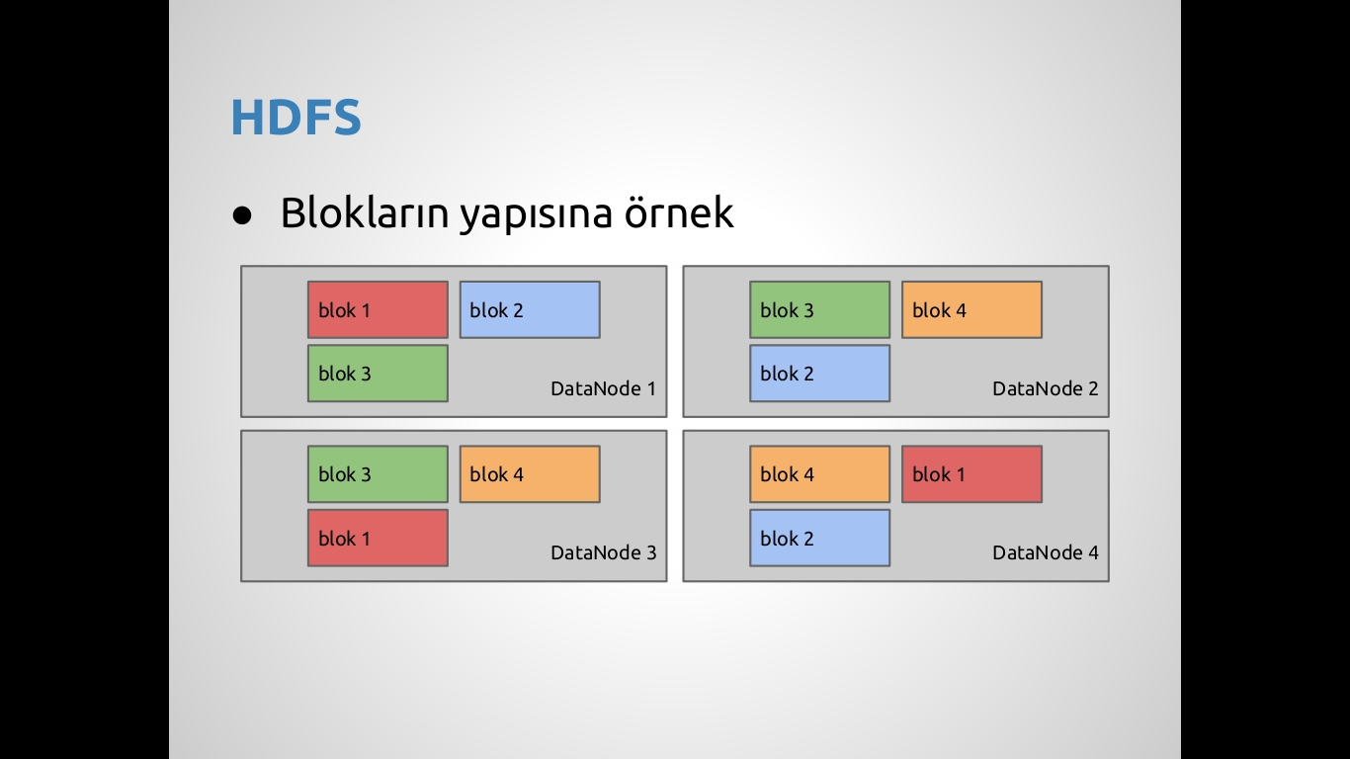

Slide 11
Normal dosya sistemleri üzerinde çalışır. Ext3, ext4 ,xfs, ntfs
Büyük dosyalarla çalışmak için uygundur. Küçük dosyalar sistemin kaynaklarını tüketir. Büyük ve az sayıda dosya olmalıdır. 100 MB ve daha büyük dosyalar uygundur.
Dosyalara bir sefer yazılabilir.
Dosya kapatıldıktan sonra tekrar yazılamaz.
Rastlantısal erişim yoktur
Büyük duraksız veri erişimi

Slide 12
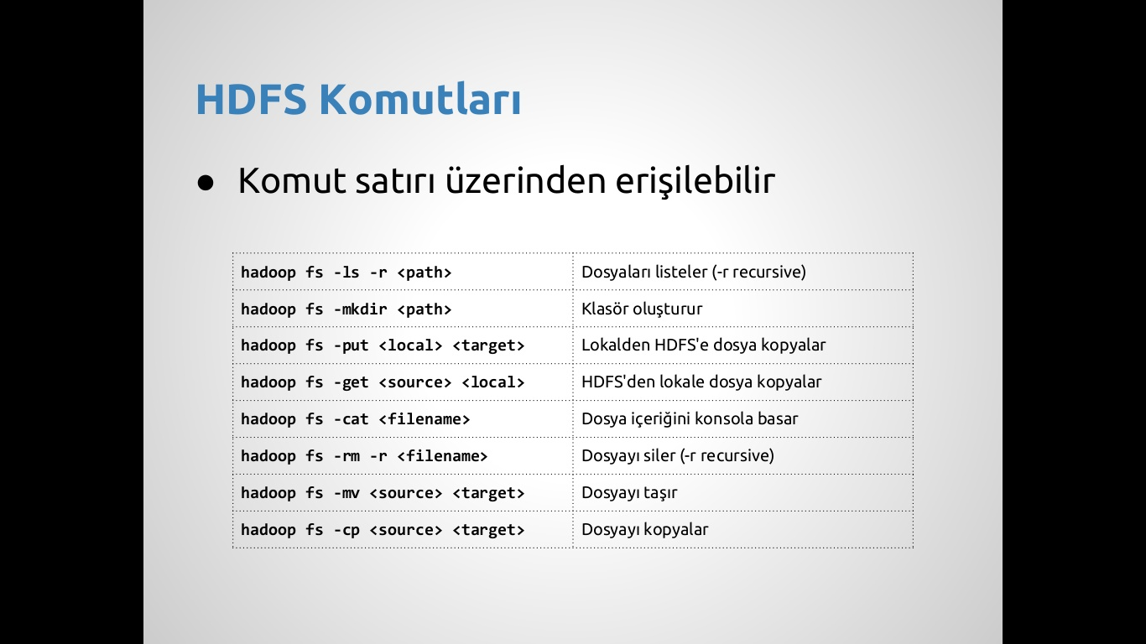

Slide 13
HDFS SÜREÇLER
NAMENODE ve DATANODE süreçlerinden (process) oluşmaktadır.
NAMENODE :
Ana süreç olarak blokların sunucular üzerindeki dağılımınından, yaratılmasından, silinmesinden, bir blokta sorun meydana geldiğinde yeniden oluşturulmasından ve her türlü dosya erişiminden sorumludur.
Kısacası HDFS üzerindeki tüm dosyalar hakkındaki bilgiler NameNode tarafından saklanır ve yönetilir. Her kümede yalnızca bir adet NameNode olabilir. NameNode üzerinde dosya sistemi üzerindeki veriler değil verilerin bulunduğu yer ile ilgili bilgiler tutulur.

Slide 14
Datanode
DataNode ise işlevi blokları saklamak olan işçi (slave) süreçtir.
Her DataNode kendi yerel diskindeki veriden sorumludur.
Ayrıca diğer DataNode’lardaki verilerin yedeklerini de barındırır.
DataNode’lar küme içerisinde birden fazla olabilir.
DataNodelar clientlardan gelen okuma ve yazma isteklerini gerçekleştirmekten sorumlu olmakla birlikte namenode dan gelen komutlara göre veri bloklarının yaratılmasından, silinmesi,replike edilmesindende sorumludur.

Slide 15
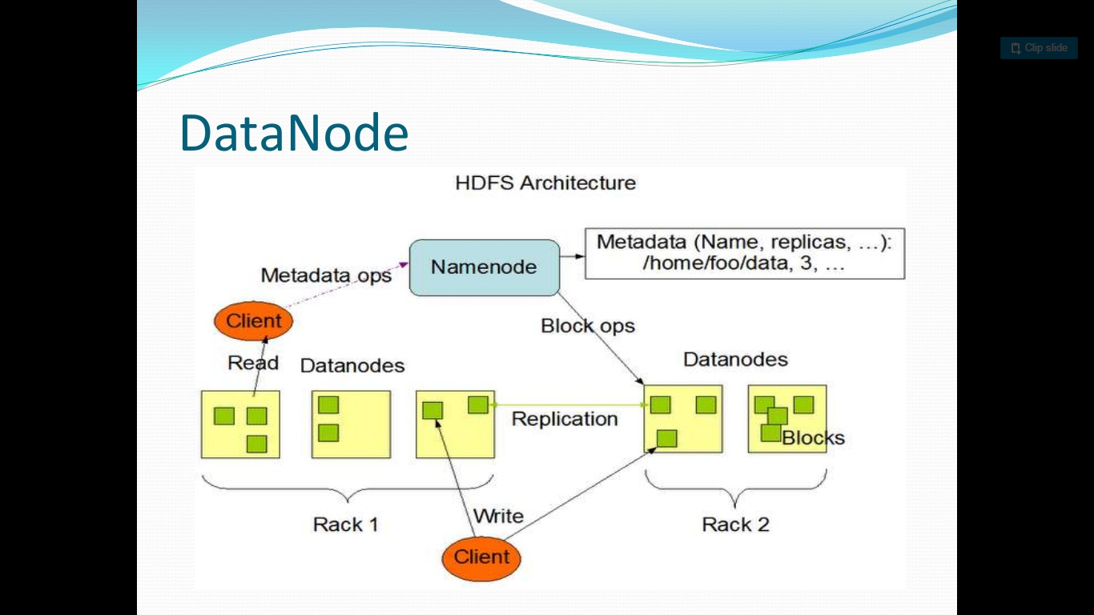

Slide 16
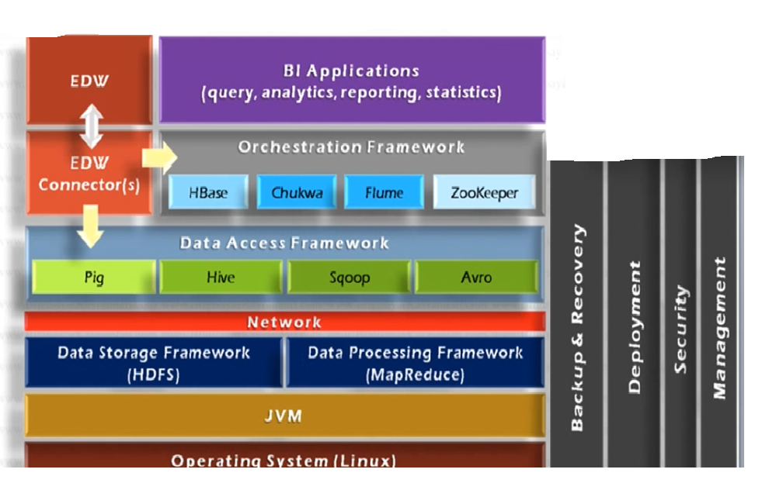
HADOOP FRAMEWORK ARAÇLARI

Slide 17
Hadoop nerelerde kullanilir ?
HADOOP BÜYÜK VERİSİ OLAN ÇOGU YERDE VARDIR .
YAHOO FACEBOOK AMAZON NETFİX DİĞERLERİ..

Slide 18
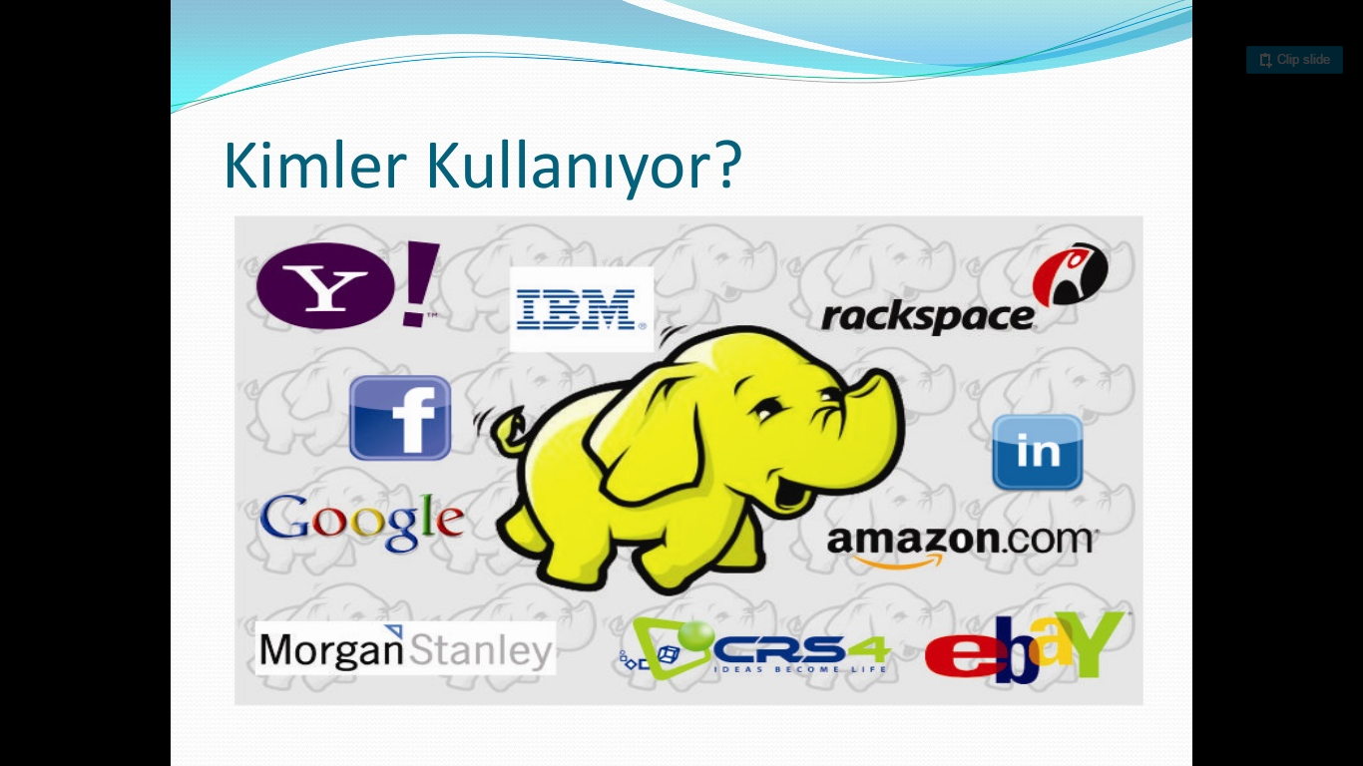

Slide 19
EDA AYCAN POLAT ŞEYDA NUR CANPOLAT

